Slide 1
Instituto Politécnico de Bragança, Portugalsko
Martina Bílková, Miroslav Feige

Slide 2
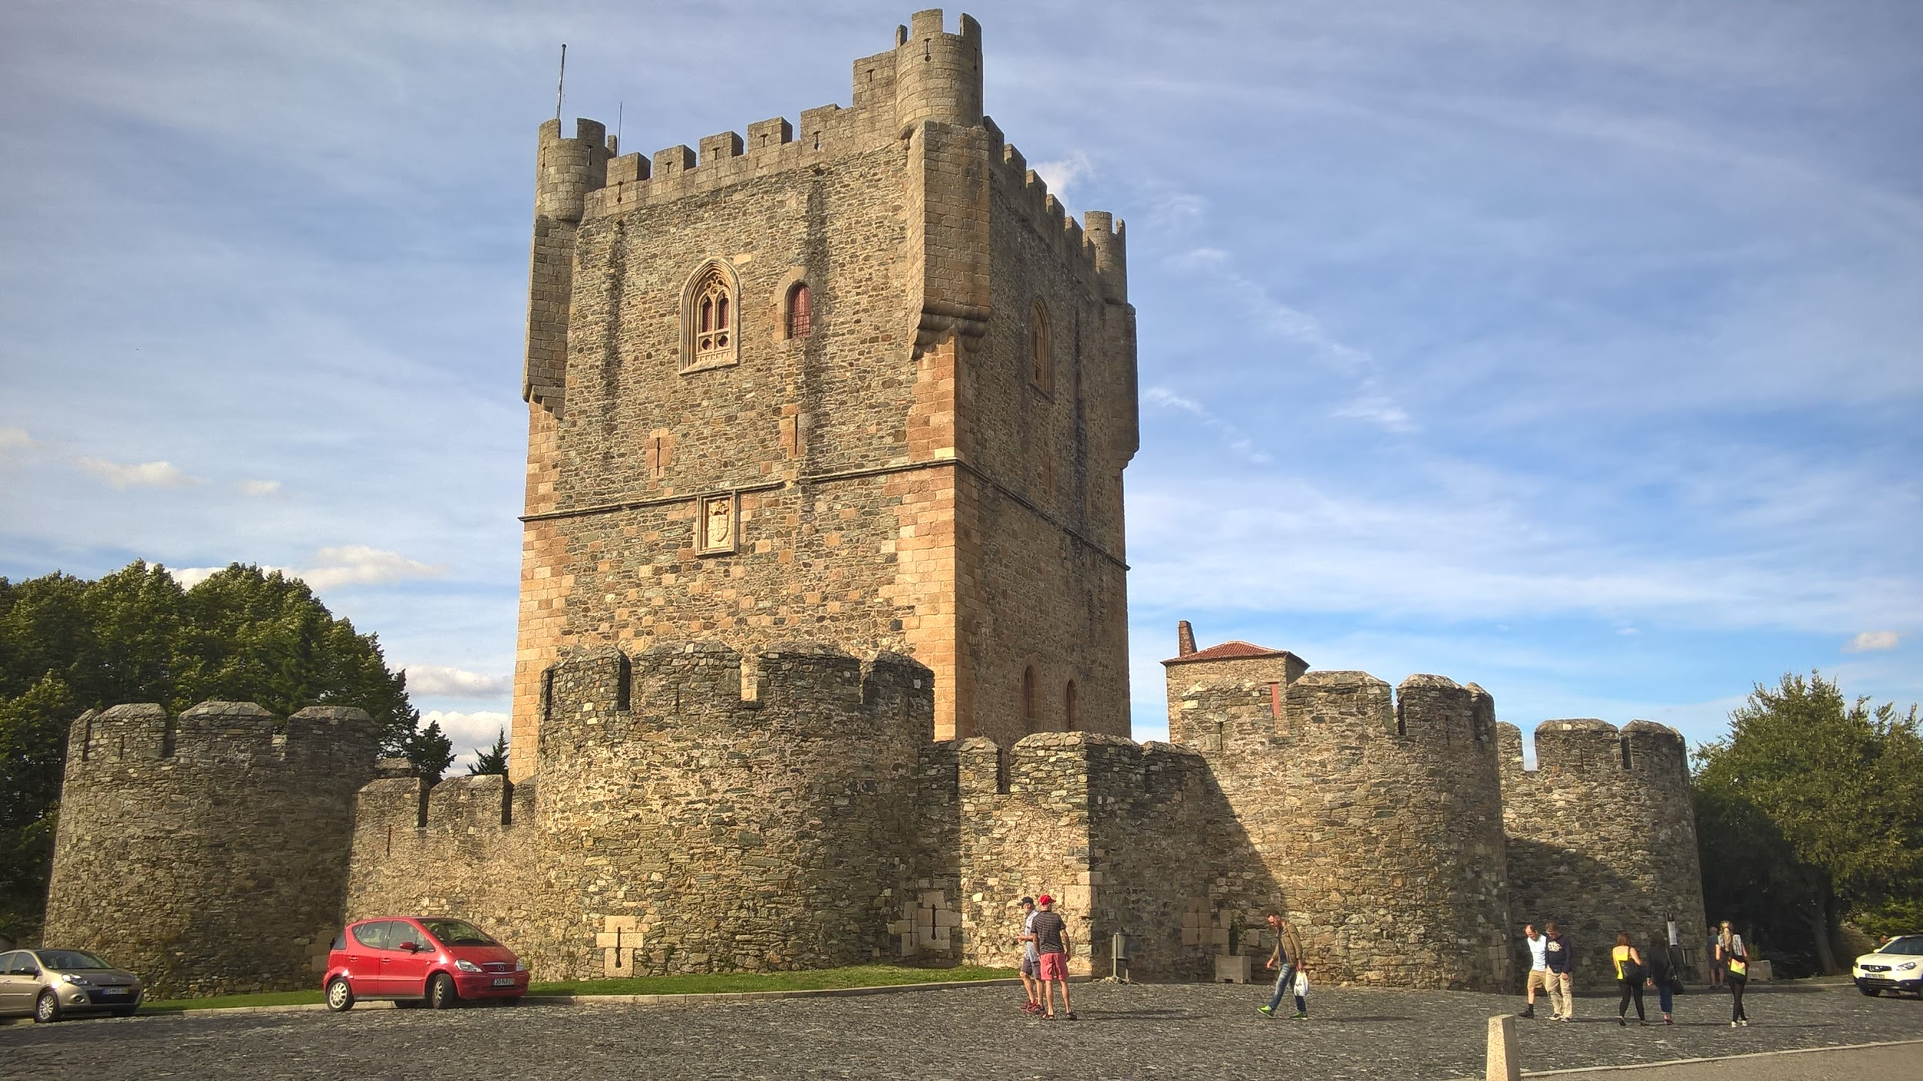
Přijímací instituce
Instituto Politécnico de Bragança
Bragança
Mirandela
Kontaktní osoba
Sylwia Solczak Melo (sylwia@ipb.pt)
Inês Barbedo (inesb@ipb.pt) – Mirandela

Slide 3
Bragança
Malé město (35 tis.), které Vás překvapí svými akcemi a nočním životem
Kvalitní univerzita - 7000 studentů, cca 500 zahraničních
Bary a kluby kam se podíváš

Slide 4
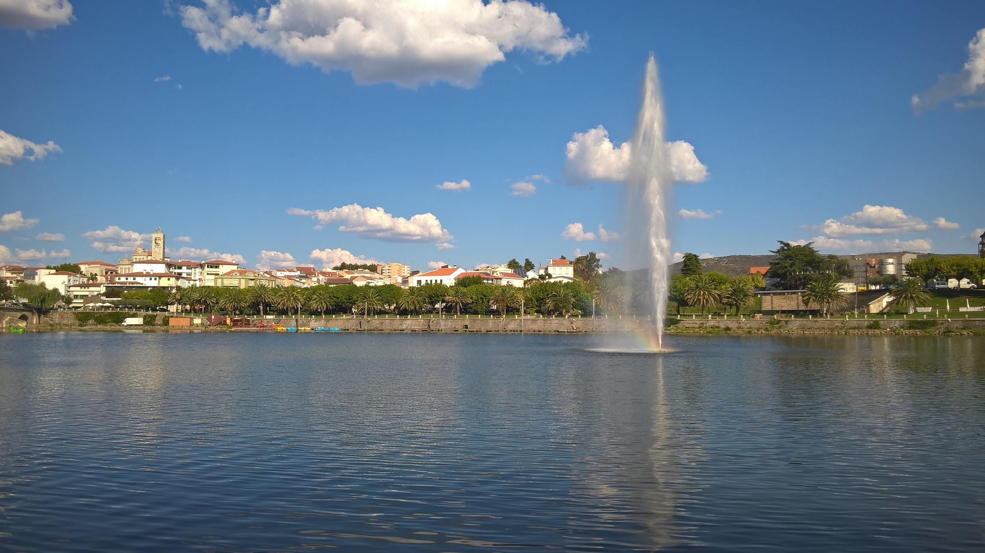
Mirandela
Ještě menší město (24 tis.), kde ale zažijete tradiční Portugalsko
Fakulta komunikačních technologií, administrace a cestovního ruchu
Málo international studentů
Vhodné pro ty, kdo se chtějí dozvědět více o neturistickém Portugalsku; více přátel mezi místními

Slide 5
Průběh studia
Výuka v portugalštině
Výběr předmětů dle vl. výběru, po schválení vyučujícího
Pro Erasmus studenty individuální výuka – semestrální projekty
Ukončení předmětů – odevzdání projektu, prezentace
V budovách školy Eduroam
Letos nově otevřená budova fakulty

Slide 6
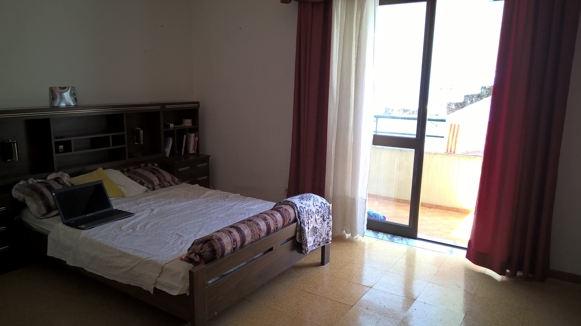
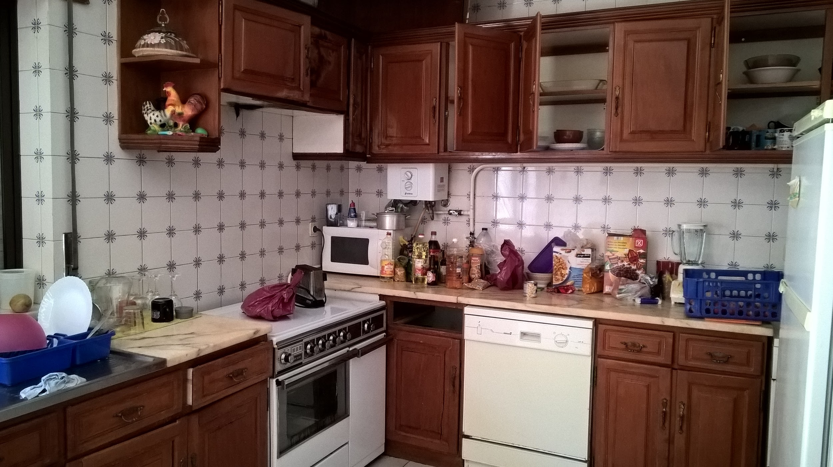
Ubytování - Mirandela
Nemají koleje
Na FB skupině nabídka pronájmu bytu (opakovaně pronajímaný Erasmus studentům)
Vlastní pokoj, 2 koupelny, obývák, vybavená kuchyň, velká terasa, cca 15 min. od budovy školy
Bez internetu
100 Euro/měsíc + energie (10 – 60 Euro/měsíc)

Slide 7
Ubytování - Bragança
Nemají koleje
Společnost Riskivector
Zajišťuje ubytování pro zahraniční studenty
Komplet vybavené byty rozmístěné po celé Bragançe
Fixní cena, samostatný 125, sdílený 85 Euro + doplatek za energie. Měsíční zúčtování.
Internet na každém bytě v ceně
Kit se základními věcmi za 50 Euro

Slide 8
Stravování
Menza
2,30 Euro (Polévka, hl. jídlo, salát, dezert, pití)
Přímo vedle fakulty
Restaurace, bistra po celém městě (5-25 Euro)
Menší supermarket ve městě; Lidl, Pingo Doce cca 25 minut pěšky

Slide 9
Doprava
Po Mirandele a Bragançe se dá všude dojít pěšky
Dobrá dostupnost větších měst (Přímé autobusy do Bragançi, Porta, Lisabonu, Vila Real, Coimbry…)
Mirandela – Porto cca 10 Euro (studentské)
Braganca – Porto cca 12,50 Euro (studentské)
V Bragançe možnost bezplatného zapůjčení elektrických kol přímo od města
Časový limit 2 hodiny
3 stanoviště různě po městě

Slide 10
Finanční podpora
Mirandela
Stipendium 400 Euro/měsíc
Průměrné měsíční náklady cca 9 500 Kč
Bragança
Stipendium 400 Euro/měsíc
Průměrné náklady dle spotřeby alkoholu ;-)... takže dost...

Slide 11
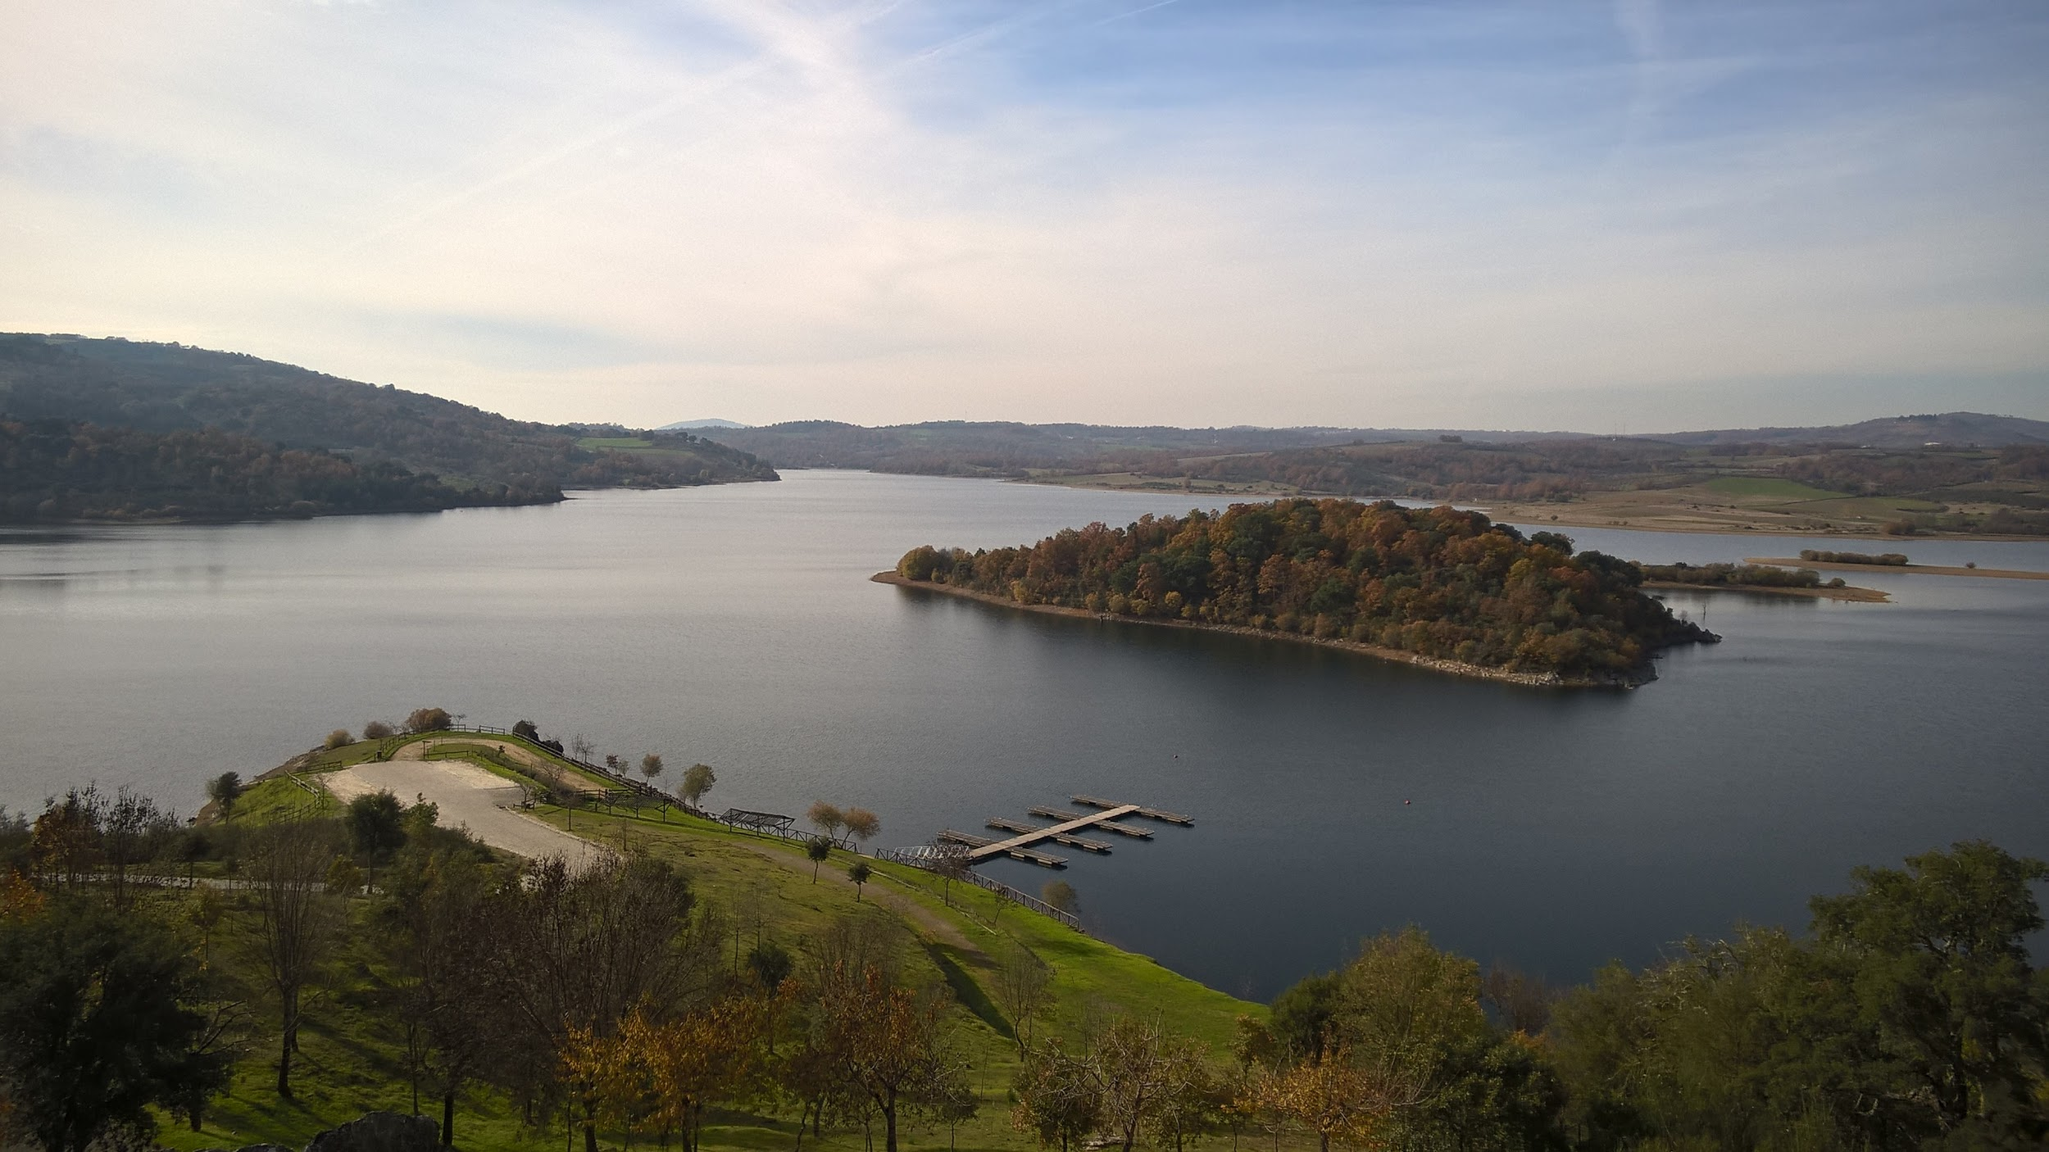
Tipy na výlety a další aktivity
Národní parky (Parque Natural de Montesinho, Parque National Peneda-Geres,…)
Údolí Douro
Sexta Feira 13 - Montalegre
Azibo
Španělsko (Salamanca, Zamora, Leon, Madrid...)
Semana Académica
Receção ao Caoloiro

Slide 12
Zkušenosti a doporučení
Začít včas hledat bydlení - Mirandela
Teplé oblečení, spacák - v bytech většinou není centrální vytápění - platí extra pro Bragancu
CA Student Travellers - výlety a zájezdy po Portugalsku, Španělsku, Maroku,...

Slide 13
Děkujeme za pozornost

